Slide 1
Малая Академия Наук
г. Севастополя
«СИСТЕМА МОНИТОРИНГА СОСТОЯНИЯ ЗДОРОВЬЯ ПАЦИЕНТА»
Автор: Белоусов Игнатий Михайлович
учащийся ЦДО “Малая Академия Наук”
Научный руководитель: Дурманов Максим Анатольевич
педагог дополнительного образования ЦДО “Малая Академия Наук”
Севастополь 2022 г.

Slide 2
Актуальность: «Умная медицина» — новый подход к повседневной деятельности медицинских работников и практике оказания помощи пациентам. Потребители используют цифровые мобильные приложения для контроля своего здоровья. Врачи применяют цифровые продукты, чтобы получить представление о результатах лечения пациентов, проводить телемедицинские визиты и внедрять новые методы лечения. Цифровые устройства становятся более портативными, простыми в использовании и доступными – от новых инструментов визуализации до мобильных гаджетов, – что упрощает лечение и уход за пациентами.
Технологии удаленного отслеживания показателей здоровья все более активно используются в клинической практике.
Цель: Разработать прототип системы, позволяющей в лечебном учреждении обеспечивать взаимодействие пациента и врача путем сбора данных о состоянии здоровья пациента и передачи их по радиоканалу врачу.
Задачи:
Выполнить обзор имеющихся систем дистанционного мониторинга состояния больного и обзор коммуникационных технологий для передачи биометрических данных пациента.
Разработать схему системы мониторинга состояния здоровья пациента.
Разработать прототип системы мониторинга состояния здоровья пациента.
Разработать программу для микроконтроллера.

Slide 3
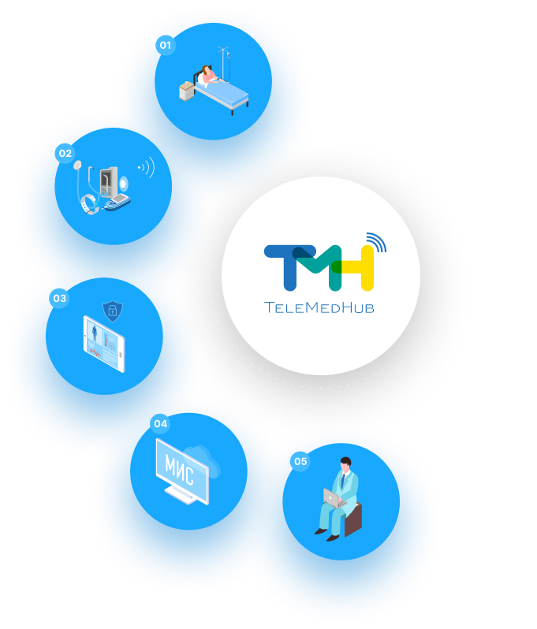
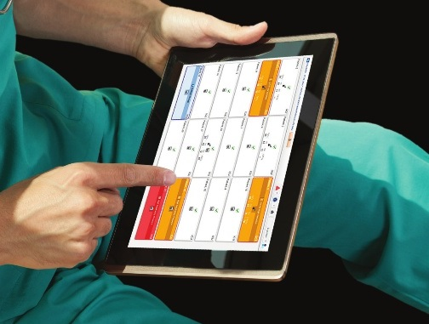
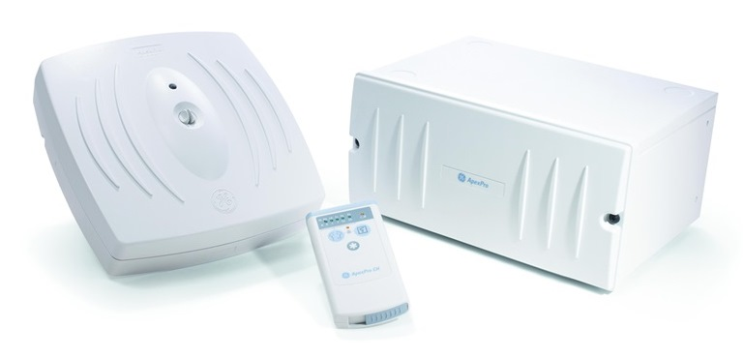
Обзор существующих систем мониторинга состояния здоровья пациента
"ТелеМедХаб" - это программно-аппаратный комплекс интеграции различного портативного медицинского диагностического оборудования с медицинскими информационными системами (МИС), телемедицинскими провайдерами для дистанционного мониторинга состояния здоровья пациентов.
Apex Pro CH (Компания: GE Healthcare) - телеметрическая система, которая позволяет больницам и другим медицинским организациям одновременно отслеживать состояние 438 пациентов в зоне покрытия сети, при этом осуществляется контроль жизненно важных параметров здоровья пациента, измеренных с помощью различных устройств.
Vital Sync (Компания: Medtronic) - это платформа мониторинга медицинской организации может интегрировать в больничном сервере физиологическую информацию, полученную с помощью прикроватных мониторов и носимых устройств.
Notes:
ТелеМедХаб - Категории подключённых устройств: тонометры, глюкометры, пульсоксиметры, термометры, анализаторы мочи и крови, ЭКГ, весы, фетальные мониторы, спирометры, дерматоскопы, урофлоуметры, фитнес-трекеры.
Приборы подключаются по Bluetooth. ПО обеспечивает автоматический сбор данных с подключенных приборов, данные конвертируются и готовятся для выгрузки.
Vital Sync (Компания: Medtronic) Медицинские специалисты могут с помощью мобильных устройств и приложений устанавливать клинические протоколы, удаленно просматривать информацию о здоровье пациентов, получать обновления статуса здоровья и сигналы на свои смартфоны или планшеты. Vital Sync позволяет также удаленно осуществлять контроль дыхания, идентифицировать ухудшение состояния пациентов в реанимации, а также менять режим телеметрии на видеонаблюдение.

Slide 4
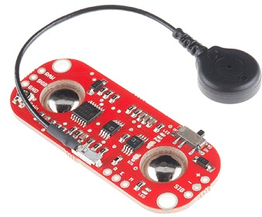
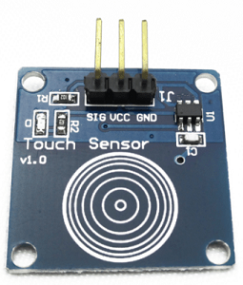
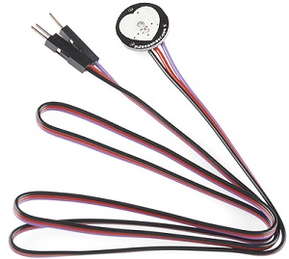
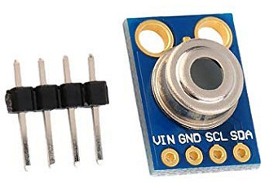
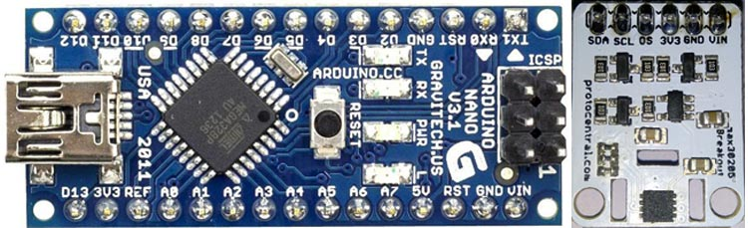
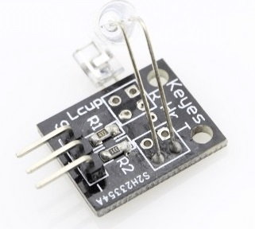
Биометрические датчики
Датчик пульса – измеряет сердечный Датчик сокращения мышц – этот датчик Датчик прикосновения – он подобен
ритм с усилением и схемой для позволяет контролировать активность мышц. сенсорной кнопке. Выдает низкий логический
снижения шума, обеспечивая быстрые Это позволяет контролировать различные уровень, за исключением, когда палец касается
и надежные показания пульса. предметы, сокращая и расслабляя мышцы. соответствующей площадки.
Бесконтактный датчик температуры / Контактный датчик температуры Датчик сердечного ритма. Считываемого с пальца
– это датчик, измеряющий как температуру объекта, так и окружающей среды – это датчик, измеряющий пульс с пальца, используя
для калибровки значения температуры объекта. ИК – инфракрасный индикатор и оптический транзистор.

Slide 5
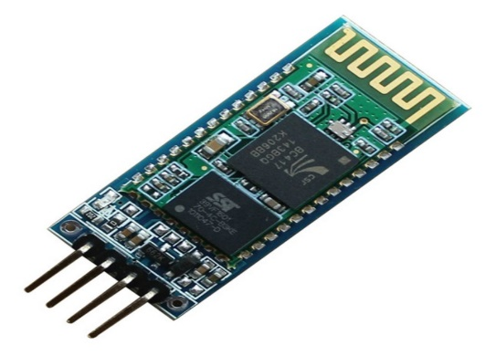
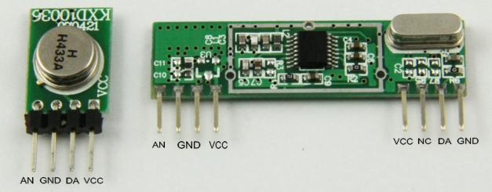
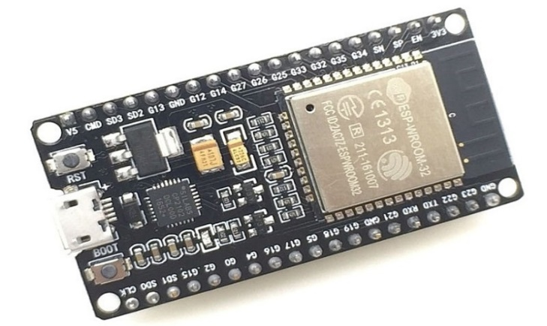
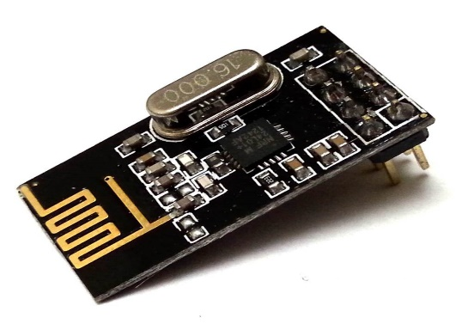
Средства коммуникации
Bluethooth модуль HC-06 – это беспроводной модуль для приема/передачи данных.
Модуль беспроводной связи RF 433 – это радиомодуль, состоящий из приемника и передатчика, которые осуществляют передачу данных.
Радиомодуль NRF24L01 – это модуль, который работает в диапазоне частот 2.4-2.5 ГГц и обеспечивает двустороннею связь.
Wi-Fi модуль ESP32 – это модуль, который имеет два ядра, инфракрасный контроллер, а для передачи данных по Wi-Fi имеет криптографические модули AES и SHA.

Slide 6
Структурная схема
Передат-чик
Прием-ник
Дис-
плей
Кнопка
Датчик наклона
А1
А2
МК
ПУ
Пр. У
МК
Датчик темп.
Датчик пульса
Модуль часов
И

Slide 7
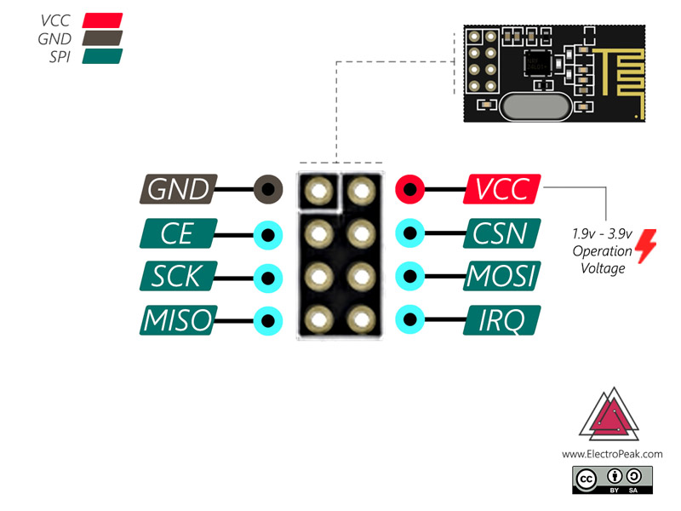
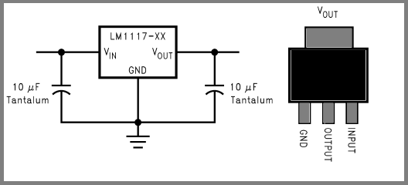
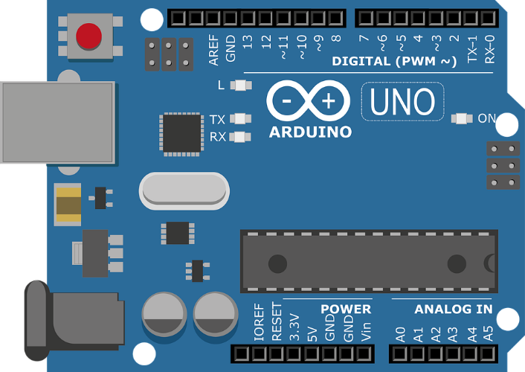
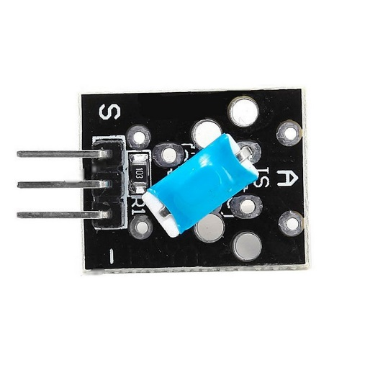
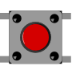
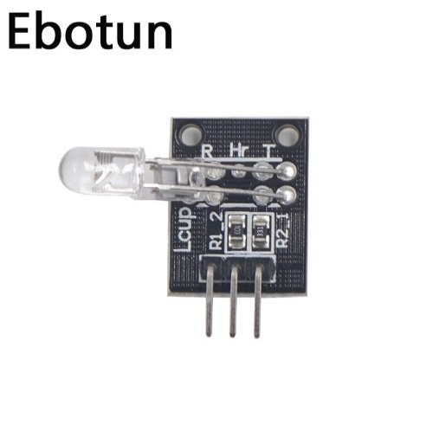
Передающая часть системы мониторинга

Slide 8
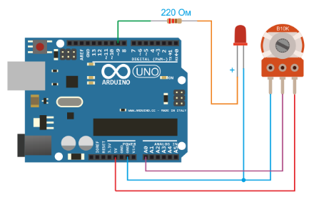
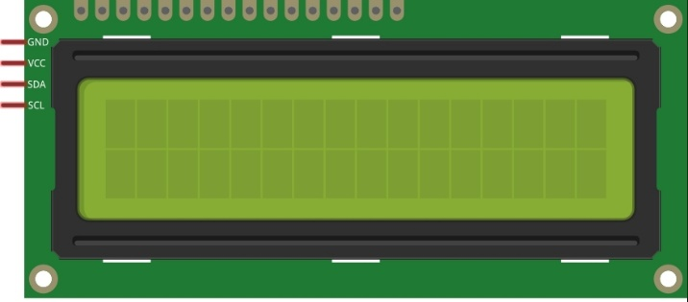
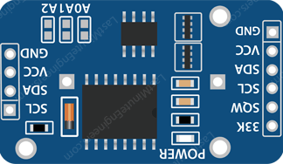
Принимающая часть системы мониторинга

Slide 9
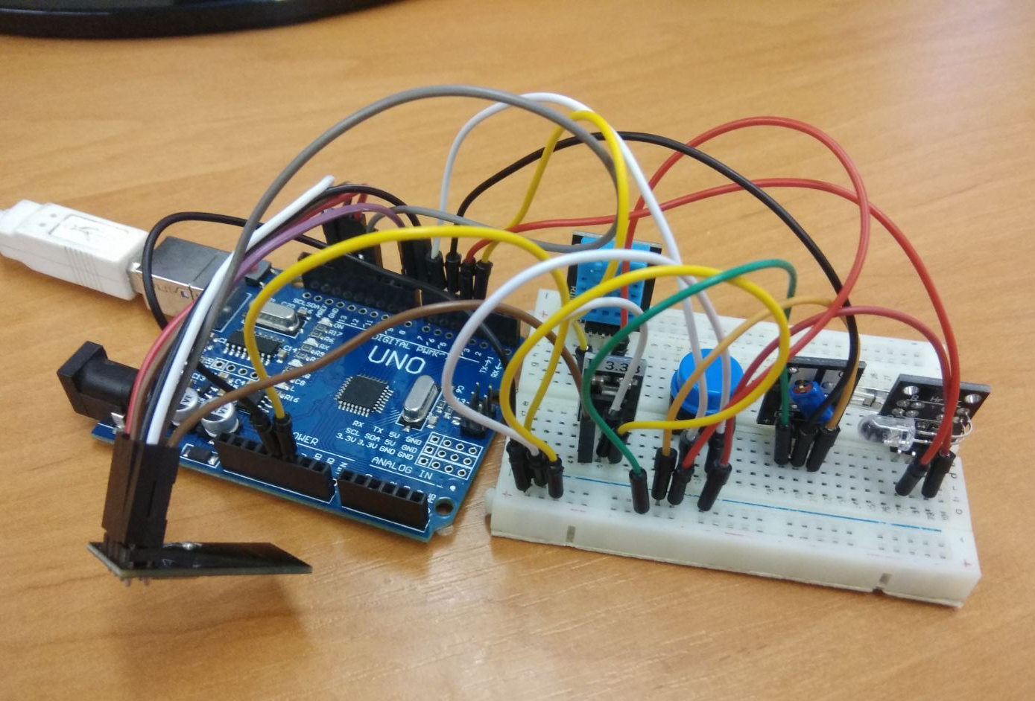
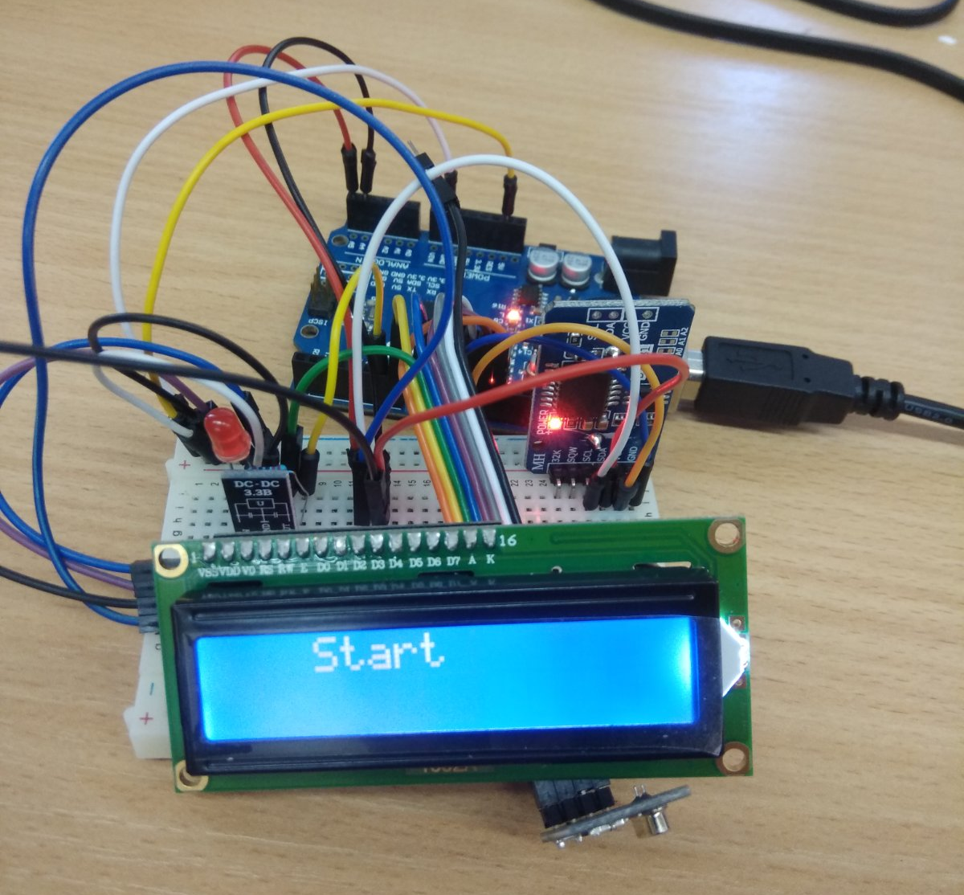
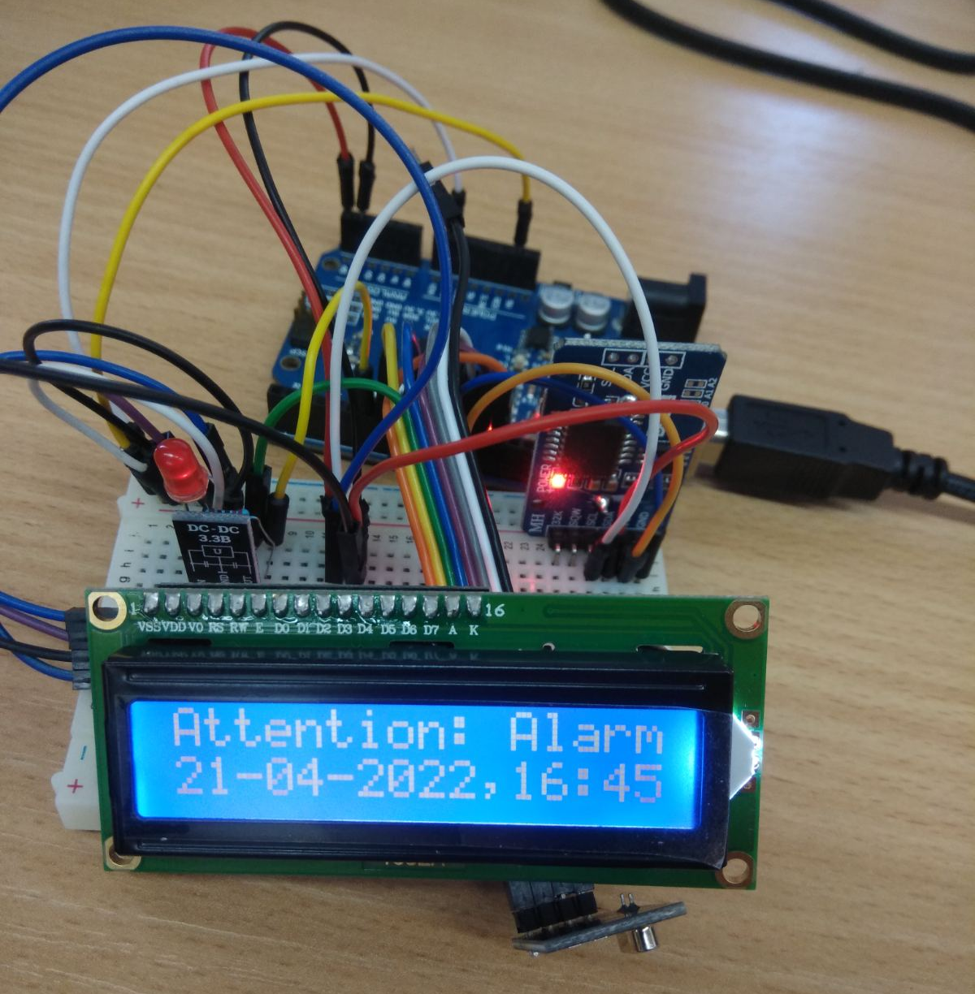
Демонстрация

Slide 10
СПАСИБО
ЗА
ВНИМАНИЕ

